Slide 2
Capítulo 4.
Raspberry Pi con Python
Curso de Internet de las Cosas

Slide 3
Introducción al capítulo
Objetivos del capítulo
Practicar con un proyecto de juguete que se puede implementar en Python usando la placa Raspberry Pi.
Aprender los conceptos básicos del desarrollo de dispositivos IoT con el lenguaje Python.
Contenido del capítulo
Unidad 1. Proyecto de Supervisión del Uso de CPU
Unidad 2. Proyecto de Control del Alcance del Sensor
Unidad 3. Proyecto de Visualización de Datos de Temperatura

Slide 4
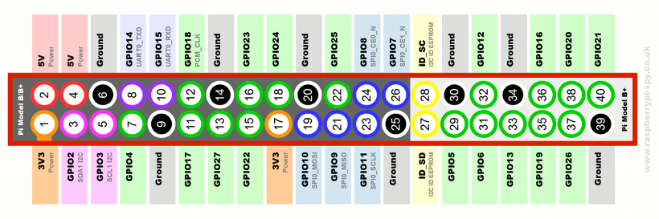
Openieng
Números de Pin GPIO
Estar listo con los números Pin GPIO para iniciar proyectos de juguete
En este capítulo, vamos a practicar con un proyecto de juguete que se puede implementar en Python usando la placa Raspberry Pi.
Cree y administre un directorio denominado Toy_projects en la ubicación /home/pi de Raspberry Pi para que el proyecto de juguete proceda.
Tierra
Tierra
Tierra
Tierra
Tierra
Tierra
Tierra
Tierra
Source: www.raspberrypi-spy.co.uk
Notes:
Reference about GPIO Header : https://www.raspberrypi-spy.co.uk/2012/06/simple-guide-to-the-rpi-gpio-header-and-pins/
GPIO Zero
- A simple interface to GPIO devices with Raspberry Pi, developed and maintained by Ben Nuttall and Dave Jones.
- Reference URL : https://gpiozero.readthedocs.io/en/stable/

Slide 5
Unidad 1.
Proyecto de Supervisión del Uso de CPU
1.1. LED de Control
1.2. Monitoreo de su Raspberry Pi
1.3. Archivo de Texto con Python
1.4. Proyecto de Juguete

Slide 6
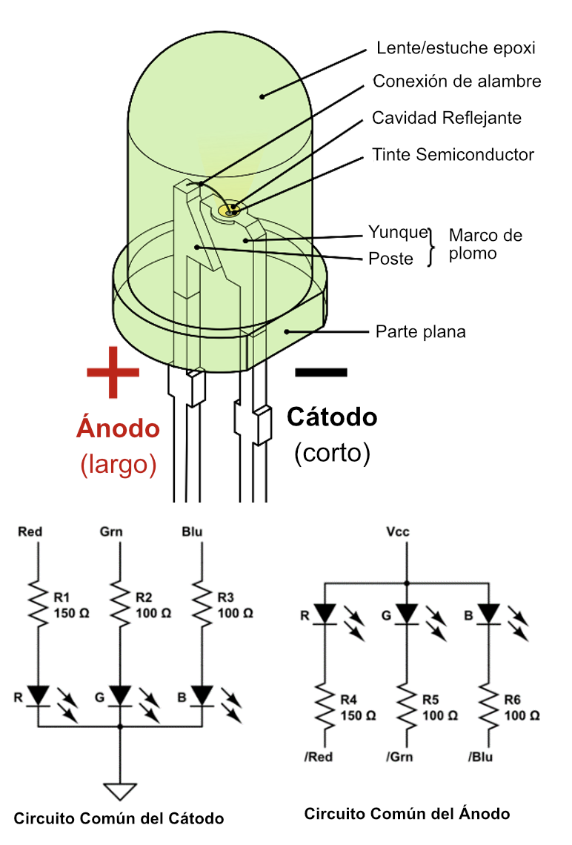
1.1. LED de Control
UNIDAD 01
LED
¿Qué es LED?
Un diodo emisor de luz (LED) es una fuente de luz semiconductora que emite luz cuando la corriente fluye a través de ella.
Los LED tienen muchas ventajas sobre las fuentes de luz incandescente, como un menor consumo de energía, una vida útil más larga, una mayor robustez física, un tamaño más pequeño y una conmutación más rápida.
Los LED también tienen muchas desventajas, como limitaciones eléctricas a bajo voltaje y generalmente a la alimentación de CC (no CA), incapacidad para proporcionar iluminación constante desde una fuente de alimentación eléctrica de CC o CA pulsante, y menor temperatura máxima de funcionamiento y temperatura de almacenamiento.
La corriente fluye en la dirección del ánodo → cátodo como un diodo normal.
Hay GPIO y GPIO Zero para controlar el LED en Raspberry Pi.
Veamos cómo controlar los LED con ejemplos de control de LED utilizando la librería GPIO Zero para una implementación eficiente.

Slide 7
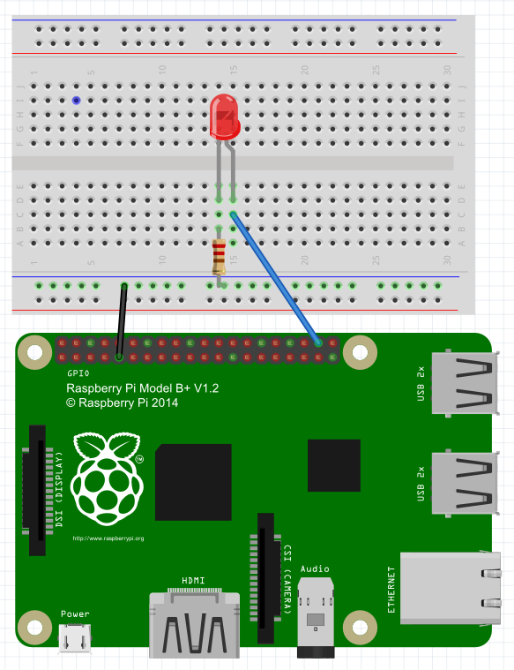
1.1. LED de Control
UNIDAD 01
Encender el LED
Encender el LED
Diagrama del circuito
Raspberry Pi GPIO 20 – Ánodo LED rojo(+)
Cátodo LED rojo(-) –Resistencia
Resistencias - GNDs
GNDs – Raspberry Pi GND
El diagrama del circuito muestra que una señal del GPIO viaja a través del ánodo del LED al cátodo, pasa a través de la resistencia y finalmente llega al GND (tierra) de Raspberry Pi.
Después de preparar el circuito, escriba un script de Python.

Slide 8
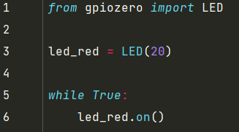
1.1. LED de Control
UNIDAD 01
Script de Python(led1.py)
línea 1: Importar el LED de la librería gpiozero.
línea 3: Asigne el número de pin GPIO conectado al LED como parámetro.
línea 5-6: bucle while que se repite infinitamente con el LED encendido
Referencia para obtener más información sobre los métodos relacionados con LED en GPIO Zero:
Visite https://gpiozero.readthedocs.io/en/stable/api_output.html
Ejecutar led1.py
Ejecute led1.py en Raspberry Pi.
$ python3 led1.py
Compruebe si el LED permanece encendido.
Notes:
Visit https://gpiozero.readthedocs.io/en/stable/api_output.html

Slide 9
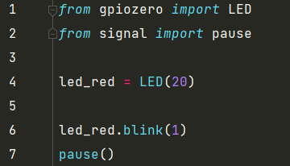
1.1. LED de Control
UNIDAD 01
LED de parpadeo
Script de Python(led2.py)
Hagamos que el LED parpadee en un ciclo específico.
El método pause() de la librería de señales pone el proceso en reposo hasta que se recibe una señal.
Dado que el proceso se reinicia cuando entra una nueva señal a través de la función de pausa, se puede repetir cada vez que entra una nueva señal a través de un parpadeo sin escribir un ciclo while.
línea 1: Importar LED de la librería gpiozero.
línea 2: Importar pausa de la librería de señales.
línea 4: Asigne el número de pin GPIO conectado al LED como parámetro.
línea 6: Haga que el LED parpadee en el ciclo del parámetro. (En este caso, encendido durante 1 segundo y apagado durante 1 segundo).
Línea 7: Reiniciar el proceso cuando se recibe una nueva señal.

Slide 10
1.1. LED de Control
UNIDAD 01
Ejecutar led2.py
Ejecute led2.py en Raspberry Pi.
$ python3 led2.py
Cambie el parámetro del método de parpadeo y compruebe si el ciclo de parpadeo se cambia bien como es deseado.
Cuando se usa como parpadeo (on_time = 3, off_time = 1), se puede configurar para que se encienda durante 3 segundos y se apague durante 1 segundo.

Slide 11
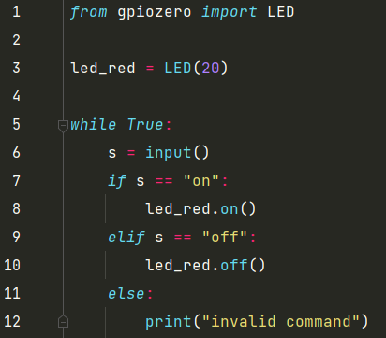
1.1. LED de Control
UNIDAD 01
LED de control con cadena de entrada
Script de Python(led3.py)
Controle el LED introduciendo una cadena de entrada en el terminal.
línea 1: Importar LED de la librería gpiozero.
línea 3: Asigne el número de pin GPIO conectado al LED como parámetro.
línea 6: Espere hasta que la cadena de entrada sea ingresada por el usuario en la línea de comandos.
línea 7-10: Si la cadena de entrada está "encendida" o "apagada", controle el LED de acuerdo con el comando.
línea 11-12: Si la cadena de entrada no está "activada" o "desactivada", genere un mensaje "comando no válido" que indica que el comando no es apropiado.

Slide 12
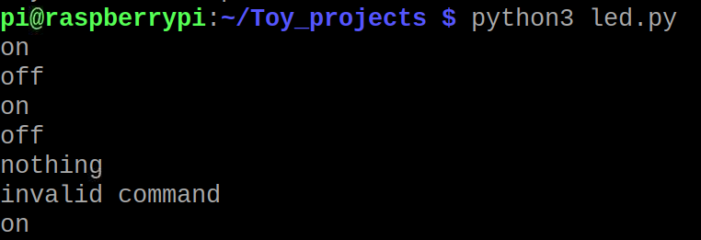
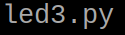
1.1. LED de Control
UNIDAD 01
Ejecutar led3.py
Ejecute led3.py en Raspberry Pi.
$ python3 led3.py
Compruebe la salida y el LED mientras se enciende, se apaga u otra cadena de entrada.
LED on
LED off
LED on
LED off
message

Slide 13
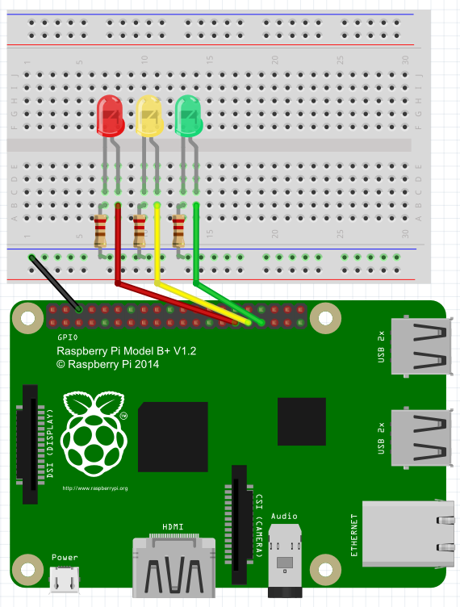
1.1. LED de Control
UNIDAD 01
LEDs de Control
LEDs de Control
Diagrama del Circuito
Raspberry Pi GPIO 5 – Ánodo LED rojo(+)
Raspberry Pi GPIO 6 – Ánodo LED amarillo(+)
Raspberry Pi GPIO 13 – Ánodo LED verde(+)
Cátodo LED rojo(-) –Resistencia
Cátodo LED amarillo(-) –Resistencia
Cátodo verde(-) –Resistencia
Resistencias – GNDs (tierras)
GNDs – Raspberry Pi GND
Después de preparar el circuito, escriba un script de Python.

Slide 14
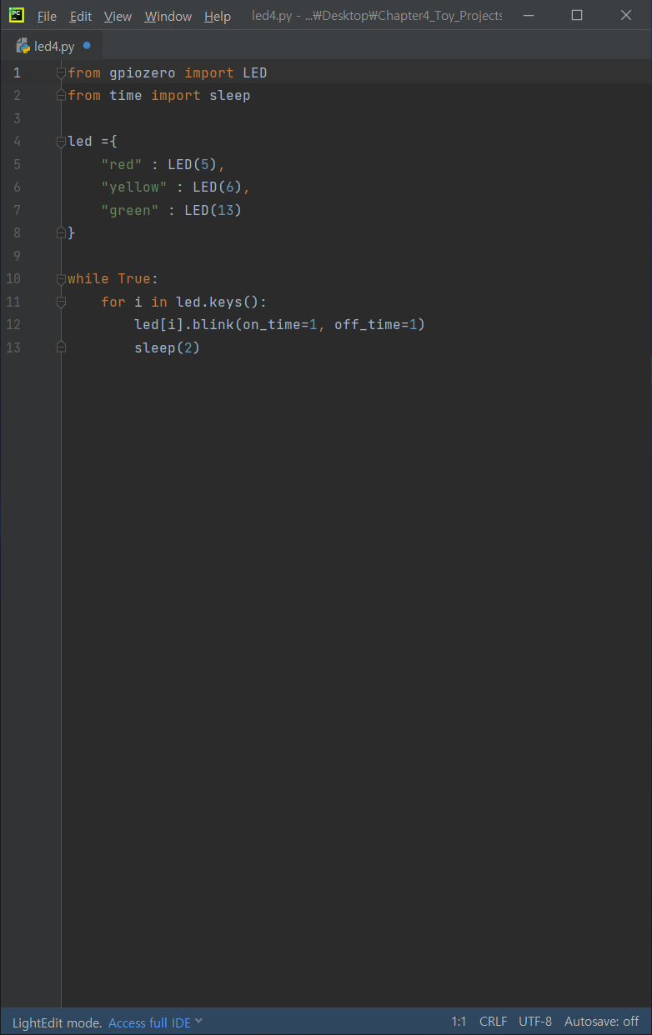
1.1. LED de Control
UNIDAD 01
Script Python (led4.py)
línea 1: Importar el LED de la librería gpiozero.
línea 2: Importar la suspensión de la librería de tiempo para el tiempo de espera.
línea 4-7: Asigne el número de pin GPIO conectado a cada LED como parámetro. Asigne los objetos LED a las teclas del diccionario y asígnelos como valores.
línea 11-13: El método de parpadeo enciende el LED durante 1 segundo y luego se apaga durante 1 segundo. Se ejecuta secuencialmente para cada LED de color. El ciclo se establece en 2 segundos para que el siguiente LED espere hasta que el ciclo de un LED esté completamente terminado..
Ejecutar led4.py
Ejecute led4.py en Raspberry Pi.
$ python3 led4.py
Puede ver los LED parpadeando mientras ajusta los parámetros de parpadeo on_time, off_time y suspensión.
Notes:
In led4.py, Dictionary data structure was used to easily access multiple variables assigned LEDs. (line 4-7)
We can access to LEDs like led[“red”]

Slide 15
Unidad 1.
Proyecto de Supervisión del Uso de CPU
1.1. LED de Control
1.2. Monitoreo de su Raspberry Pi
1.3. Archivo de Texto con Python
1.4. Proyecto de Juguete

Slide 16
1.2. Monitoreo de su Raspberry Pi
UNIDAD 01
psutil
Librería psutil
psutil (python system and process utilities) es una librería multiplataforma para recuperar información sobre procesos en ejecución y utilización del sistema (CPU, memoria, discos, red, sensores) en Python.
Es útil principalmente para la supervisión del sistema, la creación de perfiles, la limitación de los recursos del proceso y la gestión de los procesos en ejecución.
Referencia a las funciones relacionadas con el sistema de la librería psutil:
https://psutil.readthedocs.io/en/latest/#system-related-functions

Slide 17
1.2. Monitoreo de su Raspberry Pi
UNIDAD 01
Funciones relacionadas con el sistema en psutil
CPU
cpu_percent()
Devolver un flotante que represente el uso actual de CPU en todo el sistema como porcentaje.
En breve, simplemente establezca el parámetro "intervalo" como 1.
cpu_count()
Devolver el número de CPU lógicas en el sistema (igual que os.cpu_count en Python 3.4) o Ninguno si no está determinado.
“CPU lógicas" significa el número de núcleos físicos multiplicado por el número de subprocesos que se pueden ejecutar en cada núcleo (esto se conoce como Hyper Threading).
Notes:
cpu_percent()
Return a float representing the current system-wide CPU utilization as a percentage. When interval is > 0.0 compares system CPU times elapsed before and after the interval (blocking).
When interval is 0.0 or None compares system CPU times elapsed since last call or module import, returning immediately.
That means the first time this is called it will return a meaningless 0.0 value which you are supposed to ignore. In this case it is recommended for accuracy that this function be called with at least 0.1 seconds between calls.
When percpu is True returns a list of floats representing the utilization as a percentage for each CPU.
First element of the list refers to first CPU, second element to second CPU and so on. The order of the list is consistent across calls.
cpu_count()
Return the number of logical CPUs in the system (same as os.cpu_count in Python 3.4) or None if undetermined.
“logical CPUs” means the number of physical cores multiplied by the number of threads that can run on each core (this is known as Hyper Threading). If logical is False return the number of physical cores only, or None if undetermined.
On OpenBSD and NetBSD psutil.cpu_count(logical=False) always return None.

Slide 18
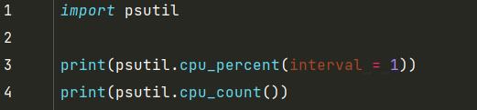
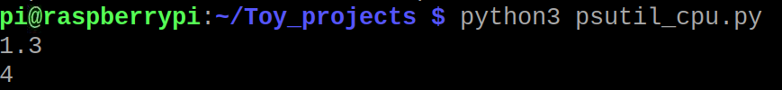
1.2. Monitoreo de su Raspberry Pi
UNIDAD 01
CPU
Escriba psutil_cpu.py para verificar las funciones de la CPU de psutil.
línea 1: Importar librería psutil.
línea 3: Compruebe el porcentaje de uso de CPU con el método cpu_percent() de psutil.
línea 4: Compruebe el número de CPU físicas con el método cpu_count() de psutil.
Ejecute psutil_cpu.py.
$ python3 psutil_cpu.py

Slide 19
1.2. Monitoreo de su Raspberry Pi
UNIDAD 01
Disco
disk_partitions()
Devuelve todas las particiones de disco montadas como una lista de tuplas con nombre, incluidos el dispositivo, el punto de montaje y el tipo de sistema de archivos. Esto es similar al comando "df" en UNIX.
disk_usage()
Devuelve estadísticas de uso de disco sobre la partición que contiene la ruta dada como una tupla con nombre. Esto incluye el espacio total en bytes, el espacio utilizado, el espacio libre y el porcentaje utilizado..
OSError se genera si la ruta de acceso no existe.
Notes:
disk_partitions()
If all parameter is False, it tries to distinguish and return physical devices only (e.g. hard disks, cd-rom drives, USB keys) and ignore all others (e.g. pseudo, memory, duplicate, inaccessible filesystems).
Note that this may not be fully reliable on all systems (e.g. on BSD this parameter is ignored).
disk_usage()
UNIX usually reserves 5% of the total disk space for the root user. total and used fields on UNIX refer to the overall total and used space, whereas free represents the space available for the user and percent represents the user utilization.
That is why percent value may look 5% bigger than what you would expect it to be. Also note that both 4 values match “df” cmdline utility.

Slide 20
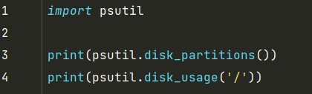
1.2. Monitoreo de su Raspberry Pi
UNIDAD 01
Disco
Escriba psutil_.diskpy para comprobar las funciones relacionadas con el disco de psutil.
línea 1: Importar librería psutil.
Línea 2: Utilice el método disk_partitions() de psutil para comprobar todas las particiones de disco montadas, incluido el dispositivo, el punto de montaje y el tipo de sistema de archivos.
línea 4: Utilice el método disk_usage() de psutil para comprobar las estadísticas de uso del disco, incluido el espacio total en bytes, el espacio utilizado, el espacio libre y el porcentaje utilizado.
Ejecute psutil_disk.py.
$ python3 psutil_disk.py

Slide 21
Unidad 1.
Proyecto de Supervisión del Uso de CPU
1.1. LED de Control
1.2. Monitoreo de su Raspberry Pi
1.3. Archivo de Texto con Python
1.4. Proyecto de Juguete

Slide 22
1.3. Archivo de Texto con Python
UNIDAD 01
Archivo de texto con Python
Crear archivo de texto
Puede abrir un archivo utilizando el método open().
Hay ruta y modo como parámetros del método open(). La ruta introduce la ruta del archivo que se va a abrir, y el modo se establece de acuerdo con el propósito entre los tres modos..
Ruta: Se puede utilizar independientemente de una ruta absoluta o relativa. Si el archivo no existe, es de nueva creación.
r (modo de lectura): Sólo se puede leer.
w (modo de escritura): puede escribir, elimina el contenido existente y escribe uno nuevo.
a (append mode): add new contents to the end of the existing file contents.
Se recomienda cerrar el objeto File abierto con el método close() después de completar la edición del archivo. Se puede omitir, pero se produce un error si intenta reutilizar un archivo abierto en modo de escritura sin cerrarlo.
Notes:
Reference about Text file with Python : https://www.perforce.com/resources/vcs/git-overview-git-development

Slide 23
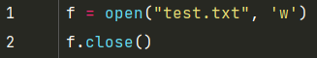
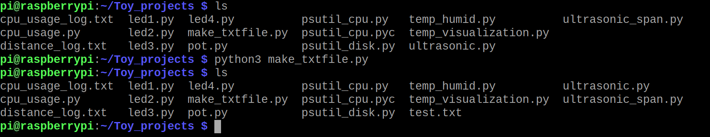
1.3. Archivo de Texto con Python
UNIDAD 01
Crear archivo de texto
Escriba ~/Toy_projects/make_txtfile.py y ejecútelo.
línea 1: Como ruta de acceso relativa, abra la prueba.txt en el directorio actual para escribir.
Si el archivo no existe, se crea y abre un nuevo archivo prueba.txt.
línea 2: Cerrar el objeto File abierto.
Ejecute make_textfile.py en Terminal y verifique el resultado.
Puede ver que el archivo prueba.txt se ha creado recientemente.

Slide 24
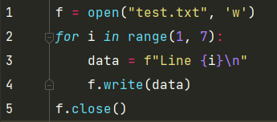
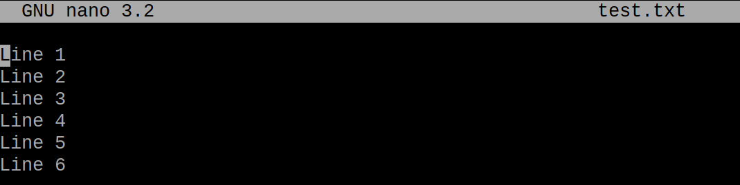
1.3. Archivo de Texto con Python
UNIDAD 01
Escribir archivo de texto
Escriba write_txtfile.py para abrir el archivo y escribir el contenido.
línea 1: Abrir archivo de prueba.txt en modo de escritura.
línea 2-4: un ciclo que escribe nuevo contenido (datos) en el objeto File (f.write(data))
línea 5: Cerrar el archivo abierto después de completar las operaciones relacionadas con el archivo.
Ejecute la write_textfile y verifique el contenido.
Puede ver que el contenido de la prueba.txt está bien escrito como se desea.

Slide 25
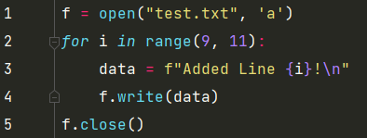
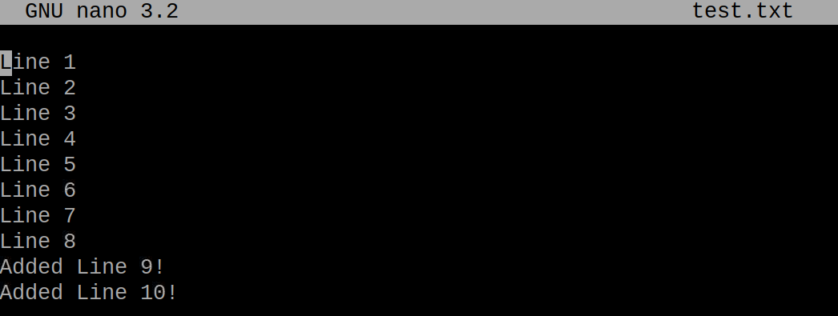
1.3. Archivo de Texto con Python
UNIDAD 01
Anexar al archivo de texto
Escriba append_txtfile.py para anexar al contenido existente de un archivo.
línea 1: Abrir archivo prueba.txt en modo anexar.
línea 2-4: Un ciclo que escribe (f.write(data)) el contenido que se va a anexar (data) al objeto File
Línea 5: Cerrar el archivo abierto después de completar las operaciones relacionadas con el archivo.
Ejecute el append_textfile creado y compruebe el contenido.
Puede comprobar que el contenido de prueba.txt está bien escrito reflejando los contenidos añadidos.

Slide 26
1.3. Archivo de Texto con Python
UNIDAD 01
Leer archivo de texto con Python
Leer archivo de texto
Ahora, aprenda y use los métodos readline(), readlines() y read() para leer un archivo externo en Python.
readline()
Lee una línea del archivo externo y devuelve esa línea como una cadena.
Si no hay más filas para leer, devuelve una cadena vacía.
readlines()
Devuelve una lista que contiene todas las líneas del archivo externo.
Para el ejemplo, devuelve una lista como ["línea 1\n", "línea2\n", ... , "añadida línea 10!\n”]
read()
Devuelve todo el contenido del archivo (en tipo de cadena).

Slide 27
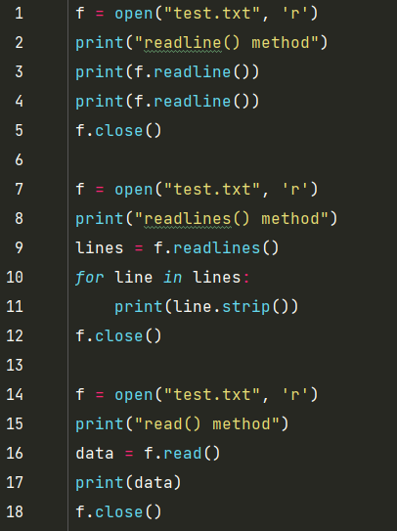
1.3. Archivo de Texto con Python
UNIDAD 01
Escriba read_txtfile.py y use varios métodos relacionados con la lectura de archivos de texto.
línea 1-2: Abra la prueba.txt en modo de lectura e imprima un mensaje ”readline() method” (método readline()).
línea 3-4: Readline() devuelve una línea de prueba.txt. Cuando se ejecuta la primera readline(), se devuelve "línea 1\n". Cuando se ejecuta la segunda readline(), se devuelve "línea 2\n". La función de impresión en Python imprime "línea1\n\n" ya que inserta una sola nueva línea después de imprimir los parámetros.
línea 5: Cierre el objeto File después de leer el archivo.
línea 7-8: Abra la prueba.txt en modo de lectura e imprima un mensaje "readline() method" (método readline()).

Slide 28
1.3. Archivo de Texto con Python
UNIDAD 01
Escriba read_txtfile.py y use varios métodos relacionados con la lectura de archivos de texto.
líneas 9-11: Todo el contenido de f en lines almacena una lista separada por líneas. Las líneas se buscan secuencialmente y se imprime el área de contenido (líneas separadas e imprime todo el contenido). Debido a las características de la función de impresión, \n se elimina del contenido mediante el método strip() para que las nuevas líneas no se inserten dos veces.
línea 12: Cerrar el objeto File después de leer el archivo.
línea 14-15: Abrir prueba.txt en modo de lectura e imprimir un mensaje "readline() method".
línea 16-17: Almacenar una cadena que contenga todo el contenido de f en data e imprimir el contenido.
línea 18: Cerrar el objeto File después de leer el archivo.

Slide 29
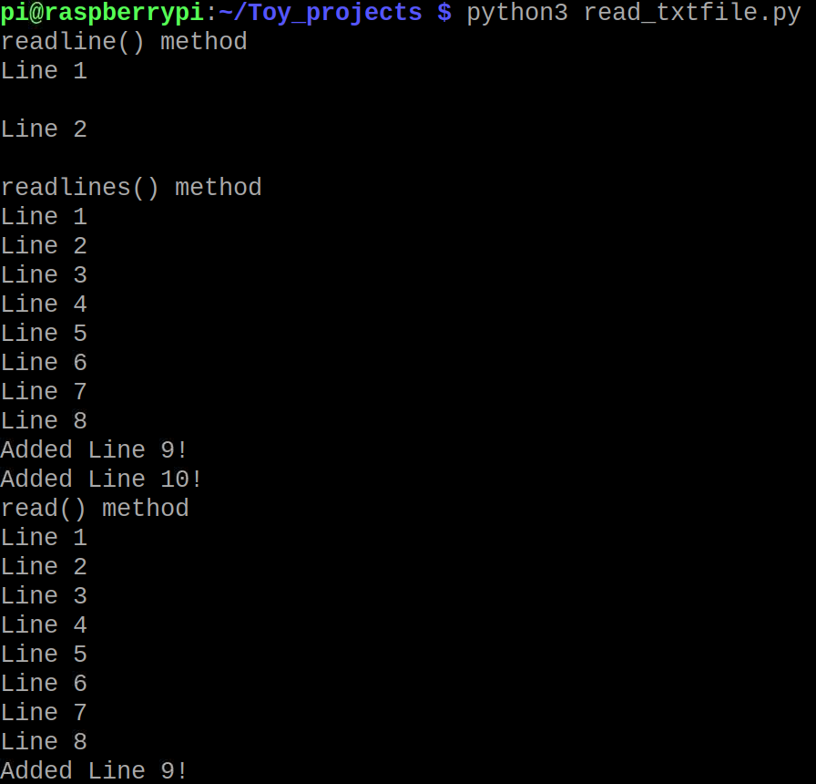
1.3. Archivo de Texto con Python
UNIDAD 01
Comprobar salida
Ejecutar el read_textfile y comprobar el contenido.
Puede ver que la parte que utiliza readline() imprime la forma de dos caracteres \n.
Puede ver que la parte que usa readlines() imprime la forma de un caracter \n debido a strip().
En la parte que usa read(), puede ver que todo el contenido del archivo se imprime con un print().

Slide 30
Unidad 1.
Proyecto de Supervisión del Uso de CPU
1.1. LED de Control
1.2. Monitoreo de su Raspberry Pi
1.3. Archivo de Texto con Python
1.4. Proyecto de Juguete

Slide 31
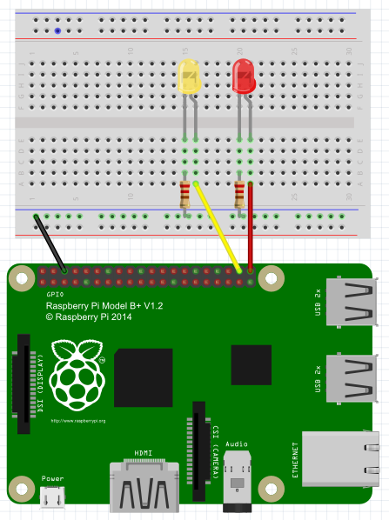
1.4. Proyecto de Juguete
UNIDAD 01
Proyecto de monitoreo de CPU
Descripción general del proyecto
Un proyecto que supervisa el uso de la CPU, establece una alarma cuando el uso de la CPU supera un determinado porcentaje y registra el uso de la CPU como un archivo de registro.
Diagrama del Circuito
Raspberry Pi GPIO 20 – Ánodo LED amarillo(+)
Raspberry Pi GPIO 21 – Ánodo LED rojo(+)
Cátodo LED amarillo(-) –Resistencia
Cátodo LED rojo(-) –Resistencia
Resistencias – GNDs (Tierras)
GNDs – Raspberry Pi GND

Slide 32
1.4. Proyecto de Juguete
UNIDAD 01
Supervisión del uso de la CPU
Librería psutil
Puede usar el uso de la CPU utilizando la librería psutil proporcionada de forma predeterminada en Raspberry Pi.
El método cpu_percent() de psutil devuelve el uso de la CPU.
Cuando percpu se establece en True como el parámetro de cpu_percent(), el uso de CPU se devuelve como un porcentaje.
En lugar del uso de cada CPU, calculamos el promedio del uso de todas las CPU para averiguar el uso total de las CPU..
El tipo de retorno de cpu_percent() reconoce una lista que contiene el uso de todas las CPU y calcula el promedio.

Slide 33
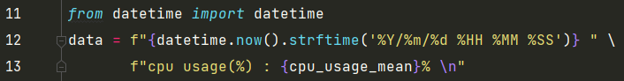
1.4. Proyecto de Juguete
UNIDAD 01
Datetime para el registro
Datetime para el registro de marcas de tiempo
Datetime se utiliza para registrar el uso de CPU medido como un registro.
datetime.now() es un método que devuelve la hora actual. En este caso, devuelve un objeto datetime en lugar de una cadena.
El método strftime() devuelve un objeto datetime en el formato especificado.
%Y : año, %m : mes, %d : día
%H : hora, %M : minuto, %s : segundo
Con estos métodos, agregamos una marca de tiempo en el formato deseado al archivo de registro.

Slide 34
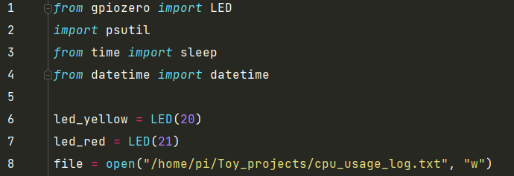
1.4. Proyecto de Juguete
UNIDAD 01
Script Python de monitoreo de CPU
~/Toy_projects/cpu_usage.py(1)
Cree el script ~/Toy_projects/cpu_usage.py.
línea 1: Importar la librería GPIO Zero e importar LED.
línea 2: Importar librería psutil para supervisar el uso de la CPU.
línea 3: Importar librería de tiempo e importar suspensión para el tiempo de espera.
línea 4: Importar datetime desde la librería datetime para el registro de marca de tiempo.
línea 6-7: Asigne el número del pin GPIO conectado a los LED como parámetro.
línea 8: Crear un archivo de texto para guardar el registro en modo de escritura.

Slide 35
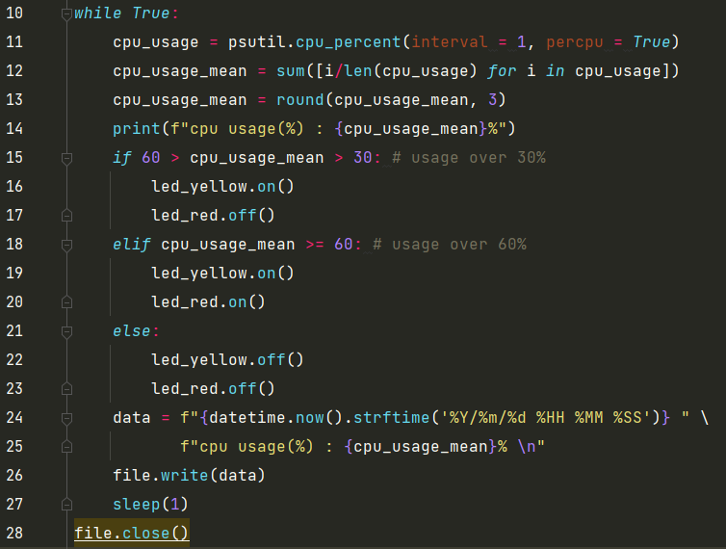
1.4. Proyecto de Juguete
UNIDAD 01
CPU Monitoring Python Script
~/Toy_projects/cpu_usage.py(2)
Cree el script ~/Toy_projects/cpu_usage.py.
línea 11-13: use el método cpu_percent() para obtener el uso de la CPU. Calcule el promedio de cada uso de CPU y almacene el valor redondeado en cpu_usage_mean.
línea 14: Imprimir el uso de CPU en Terminal.
línea 15-17: LED amarillo se enciende cuando el uso de la CPU es 30 ~ 60%.
línea 18-20: tanto el LED amarillo como el área del LED rojo se encienden cuando el uso de la CPU es superior a 60%.
línea 21-23: De lo contrario, ambos LED están apagados.
línea 24-27: Establezca la marca de tiempo en el formato de Año/Mes/Día Hora/Minuto/Segundo. Guarde la marca de tiempo y el uso de CPU en la variable data, escriba data en un archivo (escriba el archivo de registro) y espere el tiempo de espera.
línea 28: Cierre el archivo de registro después de completar la operación del archivo de registro.

Slide 36
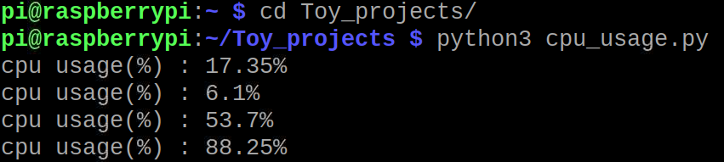
1.4. Proyecto de Juguete
UNIDAD 01
Salida del proyecto de supervisión de CPU
Terminal
Ejecute el archivo de script de python.
$ python3 cpu_usage.py
Verifique que el uso de la CPU se supervise mientras realiza diversas tareas, como acceder a Internet en la Raspberry Pi para observar si el uso de la CPU cambia bien.
Compruebe que los cambios de iluminación LED de acuerdo con el uso de CPU especificado también se realizan correctamente.

Slide 37
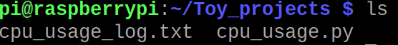
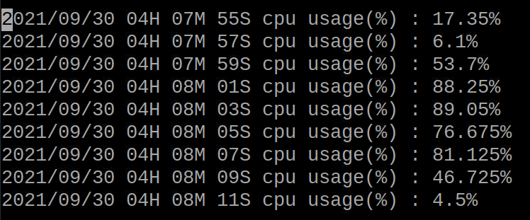
1.4. Proyecto de Juguete
UNIDAD 01
Salida del proyecto de supervisión de CPU
Archivo de registro
Compruebe si el archivo de registro se ha creado correctamente.
$ ls
Compruebe el contenido del archivo de registro.

Slide 38
Unidad 2.
Proyecto de Control del Alcance del Sensor
2.1. Utilizar Potenciómetro
2.2. Utilice el Sensor Ultrasónico
2.3. Proyecto de Juguete

Slide 39
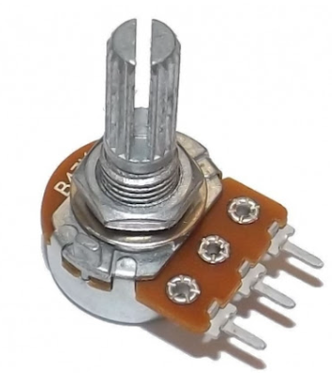
2.1. Utilizar Potenciómetro
UNIDAD 02
Potenciómetro
Potenciómetro (resistencia de tres terminales)
Un potenciómetro es una resistencia de tres terminales con un contacto deslizante o giratorio que forma un divisor de voltaje ajustable.
Si solo se utilizan dos terminales, un extremo y el limpiador, actúa como una resistencia variable o reóstato.
El instrumento de medición llamado potenciómetro es esencialmente un divisor de voltaje utilizado para medir el potencial eléctrico (voltaje). Los componentes se nombran porque son implementaciones del mismo principio.
Los potenciómetros se usan comúnmente para controlar dispositivos eléctricos, como controles de volumen en equipos de audio.
Los potenciómetros operados por un mecanismo pueden ser utilizados como transductores de posición.

Slide 40
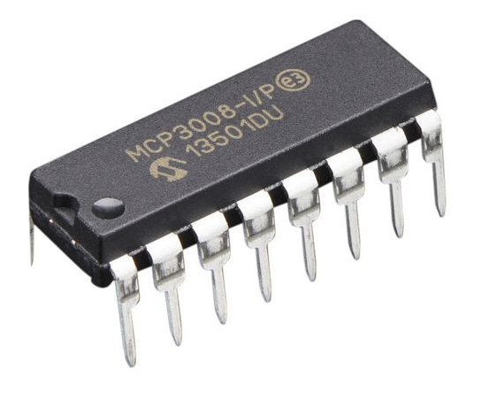
2.1. Utilizar Potenciómetro
UNIDAD 02
MCP3008
CP3008 (ADC, Convertidor analógico a digital)
El convertidor analógico a digital (ADC) de 10 bits MCP3008 combina alto rendimiento y bajo consumo de energía en un paquete pequeño. Es ideal para aplicaciones de control integradas.
El MCP3008 cuenta con una arquitectura de registro de aproximación sucesiva (SAR) y una interfaz serie SPI estándar de la industria. Permite agregar capacidad ADC de 10 bits a cualquier microcontrolador PIC®.
El MCP3008 cuenta con 200k muestras/segundo, 8 canales de entrada, bajo consumo de energía (5nA típico en espera, 425μA típico activo), y está disponible en paquetes PDIP y SOIC de 16 pines..
Las aplicaciones para el MCP3008 incluyen adquisición de datos, instrumentación y medición, registradores de datos multicanal, PC industriales, control de motores, robótica, automatización industrial, sensores inteligentes, instrumentación portátil y electrodomésticos..

Slide 41
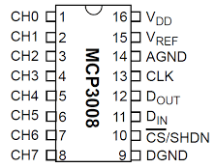
2.1. Utilizar Potenciómetro
UNIDAD 02
Obtenga el circuito de valor del potenciómetro
Pin en MCP3008
SCLK : Serial CLock (Reloj Serial)
CE : Habilitación de chip (CS - Selección de chip)
MOSI : Salida de datos de Master y entrada de datos al Esclavo (Master Out Slave In)
MISO : Entrada de datos Master y salida de datos esclava (Master In Slave Out)
MOMI : Salida al Master y entrada al Master (Master Out Master In)
CH0 – CH7 : Canal que acepta valores analógicos independientemente del tipo
CH0
CH1
CH2
CH3
CH4
CH5
CH6
CH7
1
2
3
4
5
6
7
8
16
15
14
13
12
11
10
9
V_{DD}
V_{REF}
AGND
CLK
D_{OUT}
D_{IN}
CS/SHD
DGND
MCP3008
Hoja de datos de MCP3008

Slide 42
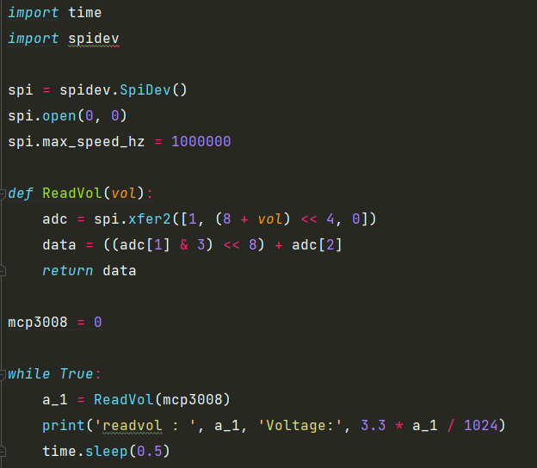
2.1. Utilizar Potenciómetro
UNIDAD 02
Potenciómetro
Obtenga el valor del potenciómetro
Usando la comunicación spi, MCP3008, puede obtener el valor analógico del potenciómetro como en el código de la izquierda.
Con GPIO Zero, puede escribir código que es mucho más eficiente y legible con la misma funcionalidad.

Slide 43
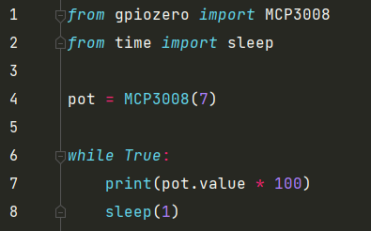
2.1. Utilizar Potenciómetro
UNIDAD 02
Obtenga el valor del potenciómetro con GPIO Zero
Este es un script de Python (pot.py) que lee el valor analógico del potenciómetro usando GPIO Zero y MCP3008.
Este código es mucho más simple y legible que el código importado mediante comunicación spi.
línea 1: Importar MCP3008 de la librería gpiozero.
línea 2: Importar la suspensión de la librería de tiempo para el tiempo de espera.
línea 4: Asigne el número de canal de la MCP3008 conectada al potenciómetro como parámetro.
línea 7-8: pot.value es el valor medido del potenciómetro y se repite de nuevo después de un tiempo de espera de 1 segundo después de la medición.

Slide 44
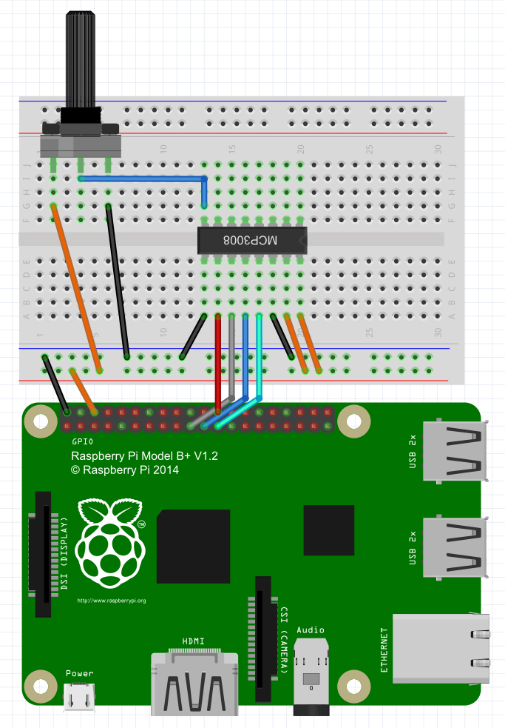
2.1. Utilizar Potenciómetro
UNIDAD 02
Obtenga el circuito de valor del potenciómetro
Obtenga el valor del potenciómetro con GPIO Zero
Un ejemplo de cómo obtener el valor del potenciómetro y enviarlo al terminal usando MCP 3008 y GPIO Zero.
Diagrama del Circuito
Potenciómetro VCC– VCCs
Potenciómetro GND – GNDs
Potenciómetro OUT – MCP3008 ch7
MCP3008 VDD & VREF – VCCs
MCP3008 AGND – GNDs
MCP3008 CLK - Raspberry Pi GPIO 11 (SCLK)
MCP3008 DOUT - Raspberry Pi GPIO 9 (MISO)
MCP3008 DIN - Raspberry Pi GPIO 10 (MOSI)
MCP3008 CS/SHDN - Raspberry Pi GPIO 8 (CE0)
MCP3008 DGND - GNDs
Raspberry Pi GND – GNDs

Slide 45
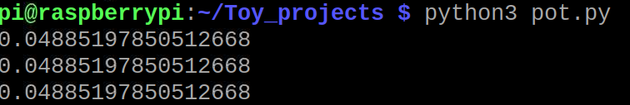
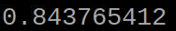

2.1. Utilizar Potenciómetro
UNIDAD 02
Obtenga el valor de salida del Potenciómetro
Terminal
Ejecute el archivo de script de python.
$ python3 pot.py
Mientras opera el potenciómetro, verifique si el valor cambia normalmente y se realiza la medición.

Slide 46
Unidad 2.
Proyecto de Control del Alcance del Sensor
2.1. Utilizar Potenciómetro
2.2. Utilice el Sensor Ultrasónico
2.3. Proyecto de Juguete

Slide 47
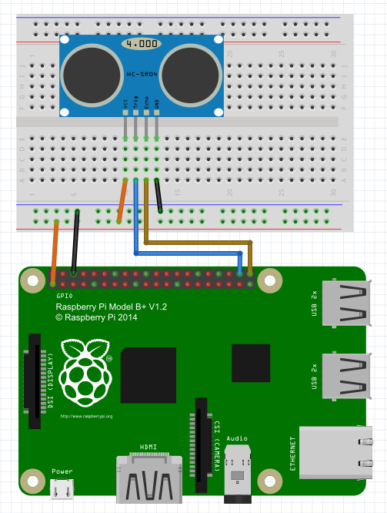
2.2. Utilice el Sensor Ultrasónico
UNIDAD 02
Sensor ultrasónico
Método de medición de la distancia del sensor ultrasónico
La distancia se calcula como la diferencia entre el tiempo en que se transmite la onda ultrasónica y el tiempo que tarda el ultrasonido en golpear un objeto y llegar de regreso..
Echo - Trig
A diferencia del potenciómetro, este valor es una salida digital, por lo que no es necesario convertir a través de MCP3008.
Diagrama del Circuito
HC-SR04 VCC – VCCs
HC-SR04 Echo - Raspberry Pi GPIO 21
HC-SR04 Trig - Raspberry Pi GPIO 20
HC-SR04 GND – GNDs
Raspberry Pi GND – GNDs
Notes:
Understanding How Ultrasonic Sensors Work
An ultrasonic sensor is an instrument that measures the distance to an object using ultrasonic sound waves.
An ultrasonic sensor uses a transducer to send and receive ultrasonic pulses that relay back information about an object’s proximity.
High-frequency sound waves reflect from boundaries to produce distinct echo patterns.
Reference : https://www.maxbotix.com/articles/how-ultrasonic-sensors-work.htm

Slide 48
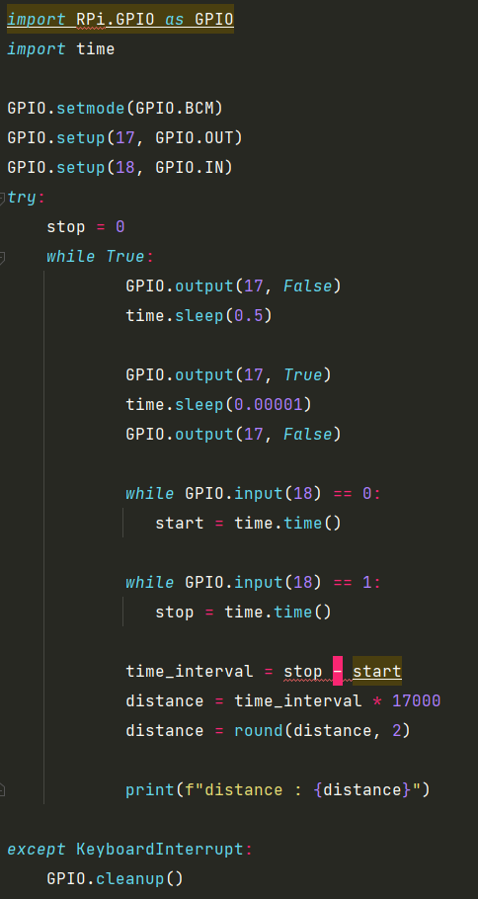
2.2. Utilice el Sensor Ultrasónico
UNIDAD 02
Obtenga el valor del sensor ultrasónico
Un script de Python que utiliza la función GPIO de la librería RPi.
Se puede implementar utilizando la función GPIO de la librería RPi como se muestra a la izquierda.
Dado que este código tiene una cantidad bastante grande, usemos GPIO Zero que es más eficiente y tiene una mayor movilidad..

Slide 49
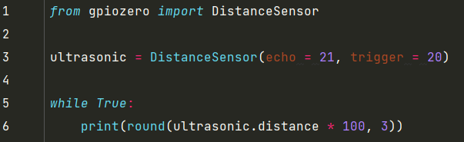
2.2. Utilice el Sensor Ultrasónico
UNIDAD 02
ultrasonic.py
Se puede implementar utilizando la función GPIO de la Librería RPi.
línea 1: Importar DistanceSensor(HC-SR04) de la librería gpiozero.
línea 3: Asigne el eco y el disparador (trigger) del GPIO conectado al sensor ultrasónico como parámetros.
línea 6: calcule la distancia medida por el sensor ultrasónico, realice una escala * 100 y redondee adecuadamente para una forma de salida más conveniente.

Slide 50
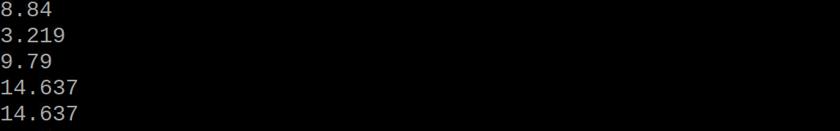
2.2. Utilice el Sensor Ultrasónico
UNIDAD 02
Valor de salida del sensor ultrasónico
Terminal
Ejecute el archivo de script de python.
$ python3 ultrasonic.py
Cambie la distancia entre el objeto frente al sensor ultrasónico y el sensor. Si ve el terminal, puede ver que el valor medido de distancia del sensor se imprime de manera diferente dependiendo de la distancia.

Slide 51
Unidad 2.
Proyecto de Control del Alcance del Sensor
2.1. Utilizar Potenciómetro
2.2. Utilice el Sensor Ultrasónico
2.3. Proyecto de Juguete

Slide 52
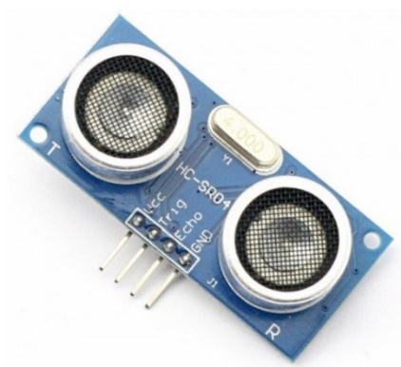
2.3. Proyecto de Juguete
UNIDAD 02
Alcance del sensor ultrasónico
Obtener distancia del sensor
El sensor ultrasónico es un sensor que encuentra la distancia desde el sensor hasta el objeto más cercano mediante pulsos..
En una situación en la que desea medir solo más cerca de una cierta distancia, utilizar un potenciómetro para cambiar el alcance del sensor ultrasónico para que la distancia de referencia se pueda corregir inmediatamente.
En este proyecto, la distancia de referencia se cambia mientras que el sensor ultrasónico mide la distancia de acuerdo con el valor del potenciómetro..

Slide 53
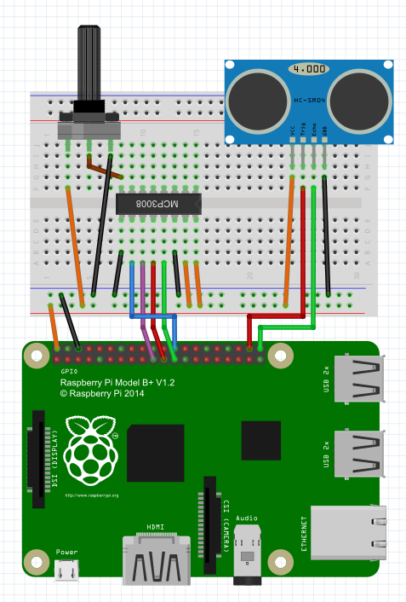
2.3. Proyecto de Juguete
UNIDAD 02
Control del alcance del sensor ultrasónico
Descripción general del proyecto
Un proyecto que mide la distancia con un sensor ultrasónico pero guarda un registro solo cuando se mide la distancia menor que el intervalo especificado por el Potenciómetro.
Diagrama del Circuito
HC-SR04 VCC – VCCs
HC-SR04 Echo - Raspberry Pi GPIO 21
HC-SR04 Trig - Raspberry Pi GPIO 20
HC-SR04 GND – GNDs
Potenciómetro VCC– VCCs
Potenciómetro GND – GNDs
Potenciómetro OUT – MCP3008 ch7
MCP3008 VDD & VREF – VCCs
MCP3008 AGND – GNDs
MCP3008 CLK - Raspberry Pi GPIO 11 (SCLK)
MCP3008 DOUT - Raspberry Pi GPIO 9 (MISO)
MCP3008 DIN - Raspberry Pi GPIO 10 (MOSI)
MCP3008 CS/SHDN - Raspberry Pi GPIO 8 (CE0)
MCP3008 DGND - GNDs
Raspberry Pi GND – GNDs

Slide 54
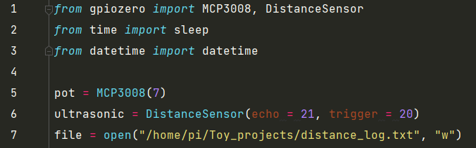
2.3. Proyecto de Juguete
UNIDAD 02
~/Toy_projects/ultrasonic_span.py (1)
Cree el script ~/Toy_projects/ultrasonic_span.py.
línea 1: Importar la librería GPIO Zero e importar MCP3008 y DistanceSensor.
línea 2: Importar la librería de time e importar sleep para el tiempo de espera.
línea 3: Importar datetime desde la librería datetime para el registro de marcas de tiempo.
línea 5-6: Asigne el número de pines GPIO conectados a MCP3008 y sensor ultrasónico como parámetro.
línea 7: Crear un archivo de texto para guardar el registro en modo de escritura.

Slide 55
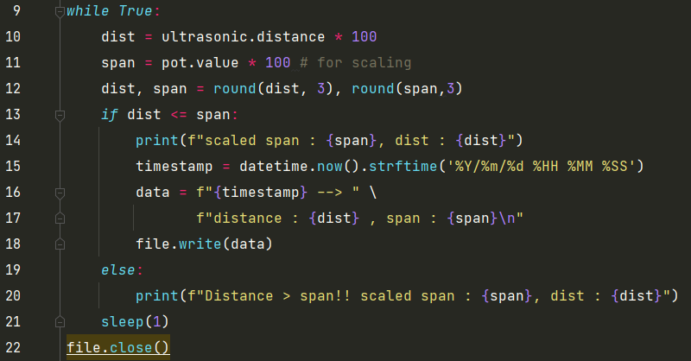
2.3. Proyecto de Juguete
UNIDAD 02
~/Toy_projects/ultrasonic_span.py (2)

Slide 56
2.3. Proyecto de Juguete
UNIDAD 02
~/Toy_projects/ultrasonic_span.py (2)
línea 10-11: Convierta la distancia de Ultrasonic y las medidas del potenciómetro para su propósito.
línea 11: En el caso del potenciómetro, se muestra un valor entre 0 y 1. Dado que la distancia máxima de detección de nuestro sensor ultrasónico es 100, se escala multiplicando por 100 para que coincida con el rango de span.
línea 12: redondear el valor adecuadamente para que sea más fácil de ver.
línea 13-14: imprima el mensaje si la distancia es menor que el intervalo (intervalo válido).
línea 15-17: Escriba distancia e intervalo con timestamp en el archivo de registro.
línea 19-20: imprimir solo el mensaje fuera del intervalo y no agregar al archivo de registro si la distancia es mayor que el intervalo (intervalo no válido).
línea 21: Espere 1 segundo para un intervalo de ejecución adecuado.
línea 22: Cerrar después de escribir el archivo de registro.

Slide 57
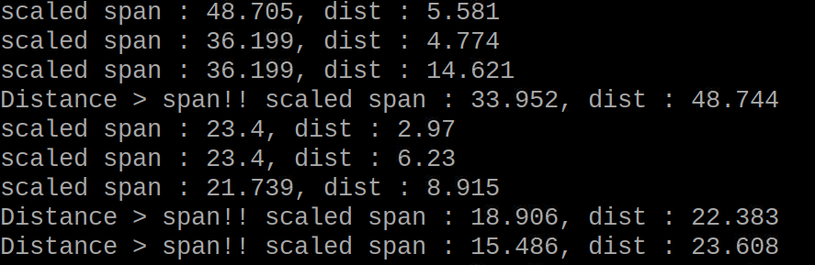
2.3. Proyecto de Juguete
UNIDAD 02
Controlar la salida de rango del sensor ultrasónico
Terminal
Ejecute el archivo de script de python.
$ python3 ultrasonic_span.py
Puede controlar el Potenciómetro y el Sensor Ultrasónico para cambiar el Alcance y la Distancia. Puede comprobar los cambios en los valores medidos en el terminal.
Si Distancia es mayor que Alcance, puede ver que el valor medido se muestra junto con el mensaje "Span!” (alcance).

Slide 58
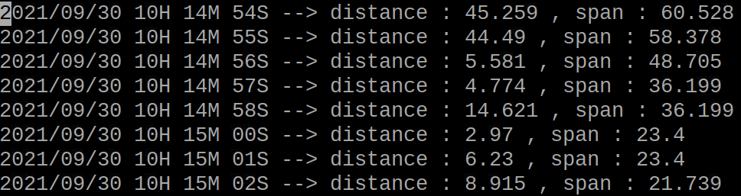
2.3. Proyecto de Juguete
UNIDAD 02
Archivo de registro
Compruebe si el archivo de registro se ha creado correctamente.
$ ls
Compruebe el contenido del archivo de registro.
Alcance < Distancia : No se agregaron valores al archivo de registro
Alcance > Distancia : Valores agregados al archivo de registro
No hay
“dist : 48.744, span : 33.952”

Slide 59
Unidad 3.
Visualización de Datos de Temperatura
3.1. Visualización de datos
3.2. Proyecto de Juguete

Slide 60
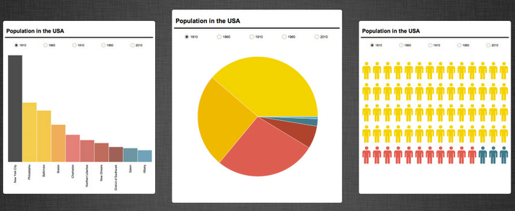
3.1. Visualización de datos
UNIDAD 03
Visualización
Obtenga información de los datos visualizados
La visualización de datos es el proceso de expresar visualmente y entregar resultados de análisis de datos para una fácil comprensión.
La necesidad de visualización de datos aumenta para representar visualmente numerosas piezas de información y proporcionar la información necesaria de manera eficiente y clara..
La técnica de visualización tradicional consiste principalmente en mostrar información estadística sobre los registros del sistema o los resultados del análisis experimental en gráficos. En términos de visualización de big data, existen restricciones para visualizar todos los datos. Junto con los elementos técnicos de la visualización, la importancia de los elementos metodológicos de visualización que ayudan a resumir los datos y poder verlos inmediatamente aumenta.
Vamos a utilizar la librería matplotlib, que es la más básica y popular.
Ejemplos de visualización de datos

Slide 61
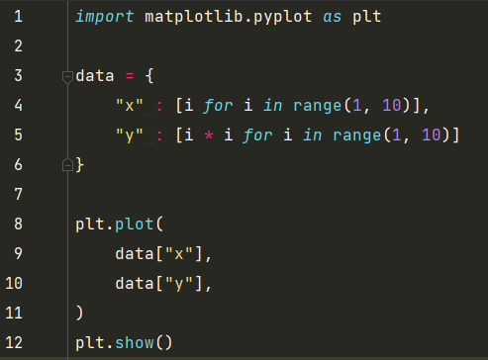
3.1. Visualización de datos
UNIDAD 03
Usar matplotlib.pyplot
Dibujar gráfico de líneas simple
La estructura de datos utilizada principalmente para la visualización es DataFrame de pandas. Para aquellos que no estén familiarizados con la estructura de DataFrame, vamos a utilizar tipos de datos básicos de Python para la visualización..
Crear un archivo plt_1.py para crear un gráfico de líneas simple usando matplotlib.
línea 1: Importar la librería matplotlib.pyplot y asígnele el nombre plt.
línea 3-4: Asignar x e y de los datos del diccionario, respectivamente.
x : [1, 2, 3, …, 8, 9]
y : [1, 4, 9, …, 64, 81]
Línea 8-11: Establecer los datos del eje x en data["x"] y los datos del eje y en data["y"] y dibuje un gráfico de líneas en el objeto plt.
línea 12: imprimir el gráfico de líneas dibujado en el objeto plt.
Notes:
Reference to plot in matplot.pyplot: https://matplotlib.org/stable/api/_as_gen/matplotlib.pyplot.plot.html#matplotlib.pyplot.plot

Slide 62
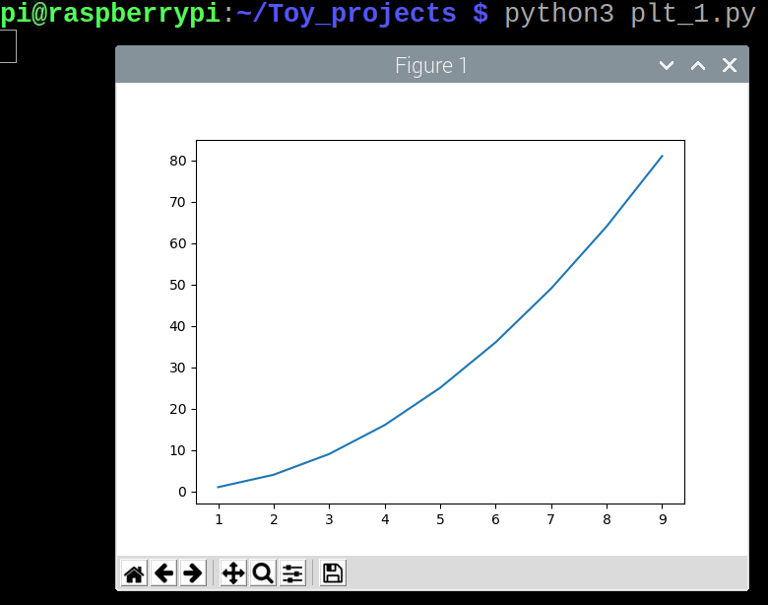
3.1. Visualización de datos
UNIDAD 03
Dibujar gráfico de líneas simple
Ejecute el plt_1.py y compruebe el resultado.
$ python3 plt_1.py
Puede comprobar el gráfico de líneas dibujado en función de los datos generados.
Cerrar el resultado del trazado para salir.

Slide 63
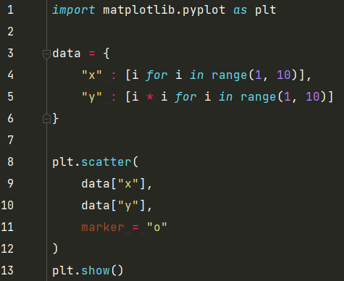
3.1. Visualización de datos
UNIDAD 03
Dibujar diagrama de dispersión simple
Vamos a crear un diagrama de dispersión en lugar de un gráfico de líneas.
Cree un archivo plt_2.py.
línea 1: Importar la librería matplotlib.pyplot y asígnele el nombre plt.
línea 3-6: Asignar x e y de los datos del diccionario, respectivamente.
x: [1, 2, 3 ,…, 8, 9]
y: [1, 4, 9, …, 64, 81]
línea 8-12: Establezca los datos del eje x en data["x"] y los datos del eje y en data["y"]. Establezca el marcador en un círculo de tipo "o" y dibuje un gráfico de dispersión en el objeto plt.
línea 12: Imprimir el diagrama de dispersión dibujado en el objeto plt.
Notes:
Reference to the parameters of scatter in matplot.pyplot: https://matplotlib.org/stable/api/_as_gen/matplotlib.pyplot.scatter.html#matplotlib.pyplot.scatter

Slide 64

3.1. Visualización de datos
UNIDAD 03
Dibujar diagrama de dispersión simple
Ejecute el plt_2.py y compruebe el resultado.
$ python3 plt_2.py
Puede comprobar el diagrama de dispersión dibujado en función de los datos generados.
Cerrar el resultado del trazado para salir.

Slide 65

3.1. Visualización de datos
UNIDAD 03
Dibujar trama múltiple
Vamos a crear un gráfico de líneas y un gráfico de dispersión en un espacio de trazado.
Cree un archivo plt_3.py.
línea 1: Importe la librería matplotlib.pyplot y asígnele el nombre plt.
línea 3-6: Asigne x e y de los datos del diccionario1, respectivamente.
línea 8-11: Asignar x e y de los datos del diccionario2, respectivamente.
línea 13-17: Establezca los datos del eje x en data1["x"] y los datos del eje y en data1["y"]. Establezca el color en rojo "r" y trace el gráfico de líneas en el objeto plt.
línea 18-22: Establezca los datos del eje x en data2["x"] y los datos del eje y en data2["y"]. Establezca el marcador en un tipo de triángulo "^" y dibuje un gráfico de dispersión en el objeto plt.
línea 12: imprima el diagrama de dispersión dibujado en el objeto plt.
Notes:
Reference to the optional parameters such as marker and color: https://matplotlib.org/stable/api/pyplot_summary.html

Slide 66

3.1. Visualización de datos
UNIDAD 03
Dibujar trama múltiple
Ejecute el plt_3.py y compruebe el resultado.
$ python3 plt_3.py
Puede comprobar el gráfico de dispersión y el gráfico de líneas dibujado en función de los datos generados.
Cerrar el resultado del trazado para salir.

Slide 67
Unidad 3.
Temperature Data Visualization
3.1. Visualización de datos
3.2. Proyecto de Juguete

Slide 68

3.2. Proyecto de Juguete
UNIDAD 03
Sensor de temperatura y humedad
DHT-11
DHT-11 es un sensor que mide la temperatura y la humedad y devuelve el valor medido a Digital Out.
Dado que el valor medido vuelve en forma de DOUT, se puede leer directamente sin convertir a MCP3008.
Procedamos con un proyecto de visualización de datos usando DHT-11 y Button.
Notes:
DHT-11 : https://www.mouser.com/datasheet/2/758/DHT11-Technical-Data-Sheet-Translated-Version-1143054.pdf

Slide 69

3.2. Proyecto de Juguete
UNIDAD 03
Visualizar la temperatura
Descripción general del proyecto
Un proyecto que proporciona visualización de datos en tiempo real en función de la temperatura medida por el sensor.
Diagrama del Circuito
DHT-11 VCC – Raspberry Pi 5v
DHT-11 GND - Raspberry Pi GND
DHT-11 DOUT – Raspberry Pi GPIO 20

Slide 70
3.2. Proyecto de Juguete
UNIDAD 03
Introducir comandos para reducir la posibilidad de algunos bloqueos.
Trabajo previo recomendado
$ sudo apt-get install libatlas-base-dev
Elimine los posibles conflictos con el numpy existente.
$ pip3 uninstall numpy
Instale la librería para la visualización.
$ sudo apt install python3-matplotlib python3-numpy pyhon3-pandas
Notes:
libatlas-base-dev : https://packages.debian.org/sid/libatlas-base-dev
Numpy is a library for the Python programming language, adding support for large, multi-dimensional arrays and matrices, along with a large collection of high-level mathematical functions to operate on these arrays. (https://numpy.org/)

Slide 71

3.2. Proyecto de Juguete
UNIDAD 03
~/Toy_projects/temp_visualization.py (1)
Cree el script ~/Toy_projects/temp_visualization.py.

Slide 72
3.2. Proyecto de Juguete
UNIDAD 03
~/Toy_projects/temp_visualization.py (1)
Cree el script ~/Toy_projects/temp_visualization.py.
línea 1-2: Importar la librería matplotlib e importar pyplot y animation (animación). En el caso de pyplot, establezca el nombre que se llamará plt.
línea 3: Importar numpy con el nombre como np para crear y calcular la matriz rápidamente.
línea 4: Importar Adafruit_DHT para usar DHT-11 más convenientemente.
línea 6-7: Asigne el sensor DHT-11 a la variable del sensor y asigne el número de pines GPIO a la variable del pin.
línea 9: Crear objeto matplotlib.pyplot.
línea 10: Establecer eje de pyplot.
línea 11: Establecer la cantidad de datos que se expresarán como el número de puntos.
línea 12-13: Trazar con max_points componentes-x de la forma (0, 1, 2 ... max_point-1) y componentes-y con max_points en una matriz que contiene 1.

Slide 73

3.2. Proyecto de Juguete
UNIDAD 03
~/Toy_projects/temp_visualization.py (2)
Notes:
Reference about matplotlib animation : https://matplotlib.org/stable/api/animation_api.html

Slide 74
3.2. Proyecto de Juguete
UNIDAD 03
~/Toy_projects/temp_visualization.py (2)
líneas 15-16: Definición de función para inicialización.
línea 18: Almacene la humedad y la temperatura en DHT-11 a h y t, respectivamente.
línea 21-22: Corresponda el valor de temperatura del sensor a y para la visualización animada.
line23-25: Obtener los datos y de la línea, moverlos un espacio a la derecha, convertirlos en nuevos datos y y asignarlos como los nuevos ydata para la línea.
línea 28: La parte para la animación de Visualización.
fig es un objeto plt
animate es una función para animación
Función de inicio para la inicialización en el parámetro init_func
línea 29: Imprimir la visualización creada en la pantalla.

Slide 75

3.2. Proyecto de Juguete
UNIDAD 03
Visualizar la temperatura de salida del proyecto
Terminal
Ejecute el script de Python.
$ python3 temp_visualization.py
Verá Visualización de datos de temperatura en la pantalla. Puede ver el resultado del proyecto de visualización de datos de temperatura, donde los valores recién medidos se acumulan y se mueven a la derecha.

Slide 76

End of
Document
Samsung Innovation Campus

